Slide 1
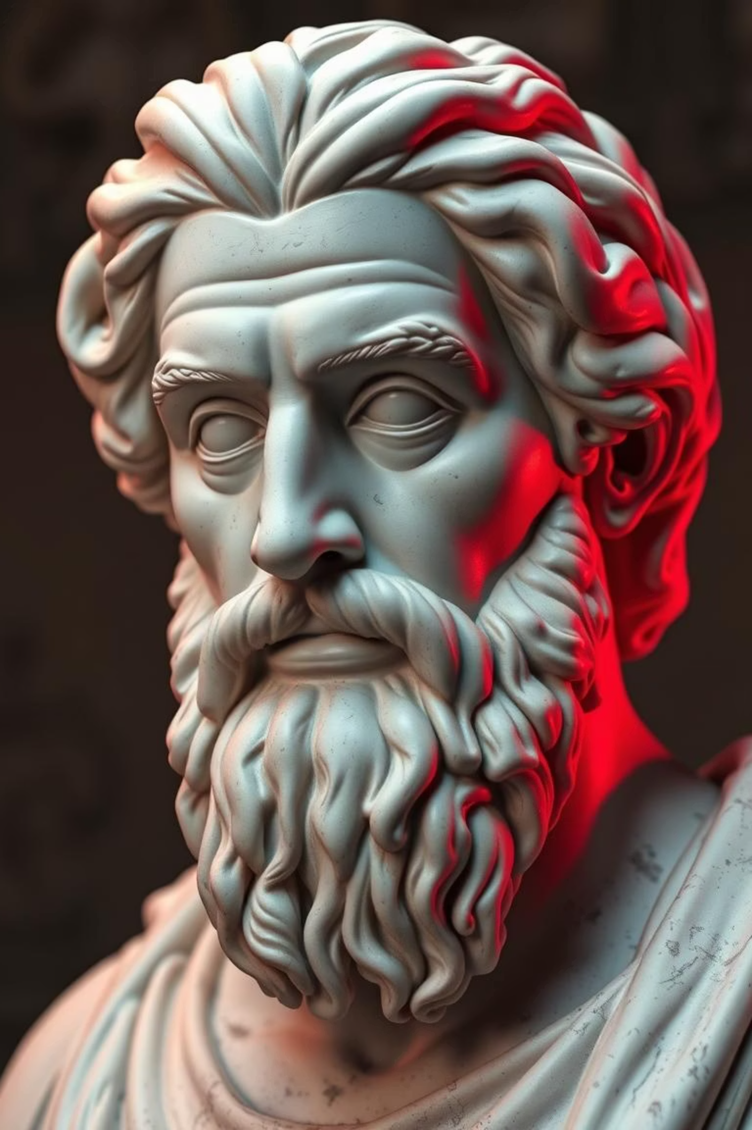
Философия Сократа
Рождение этического рационализма

Slide 2
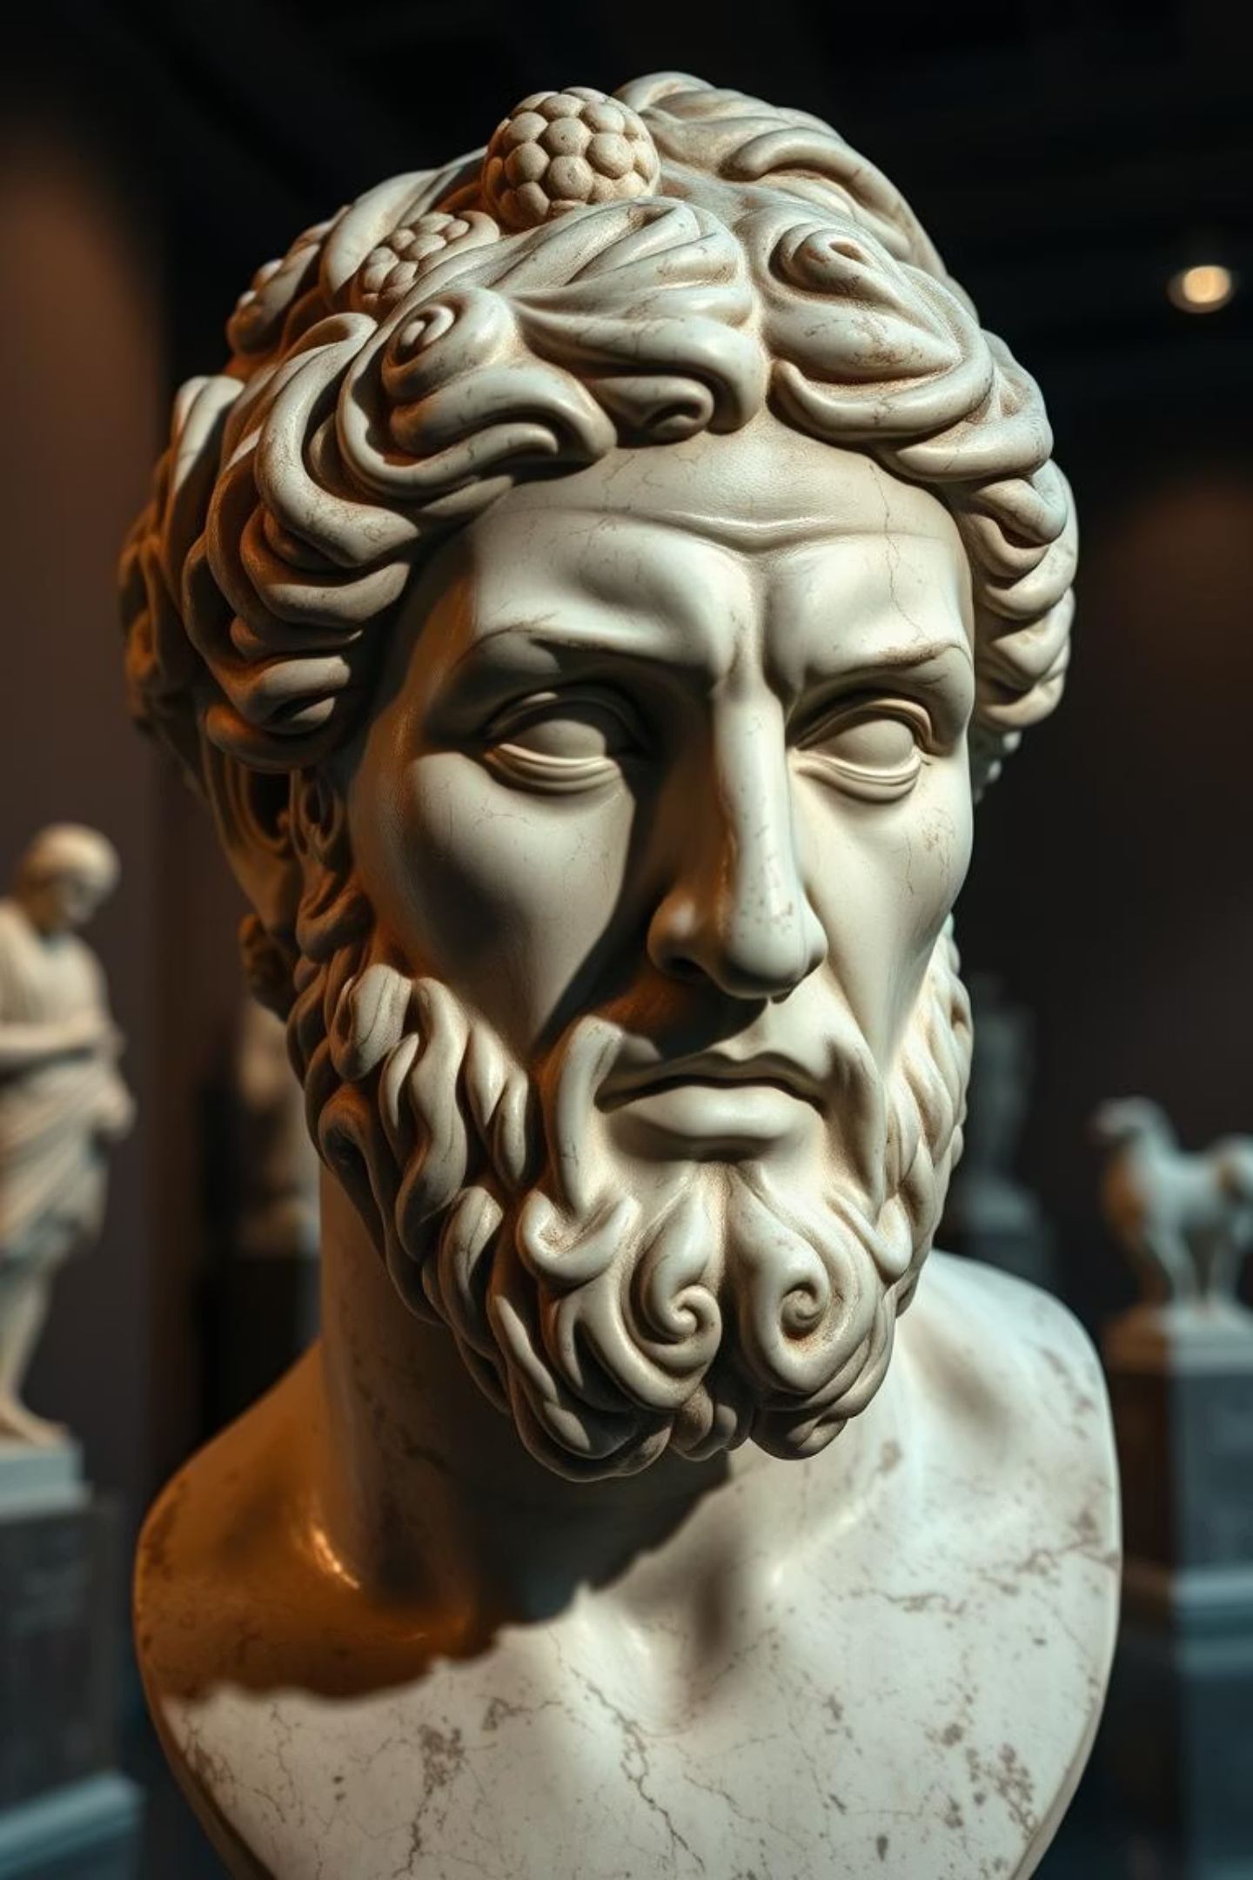
Ключевые идеи Сократа
01
02
03
Объективность Истины
Самопознание – ключ к мудрости
Майевтика (Сократов метод)
Сократ утверждал, что истина существует независимо от личных мнений и предпочтений, призывая к поиску универсальных принципов.
Его знаменитый призыв "Познай самого себя" подчеркивает, что глубокое понимание собственной природы является основой для истинного знания и добродетельной жизни.
Через серию наводящих вопросов и диалог Сократ помогал людям "родить" собственные идеи и знания, уже содержащиеся в их сознании.
04
05
Добродетель как Знание
Единство Добродетелей
Он верил, что никто не совершает зло намеренно. Все неверные поступки проистекают из незнания или заблуждения относительно того, что является истинным благом.
Все моральные качества, такие как мужество, справедливость и умеренность, являются различными проявлениями единого, всеобъемлющего знания о добре.
Сократ произвел революцию в философии, сместив акцент с изучения природы на человека и его моральные вопросы. Он утверждал, что знания изначально присущи душе, и роль философа заключается в том, чтобы помочь их обнаружить. Понимая истинное добро, человек будет действовать в соответствии с ним.

Slide 3
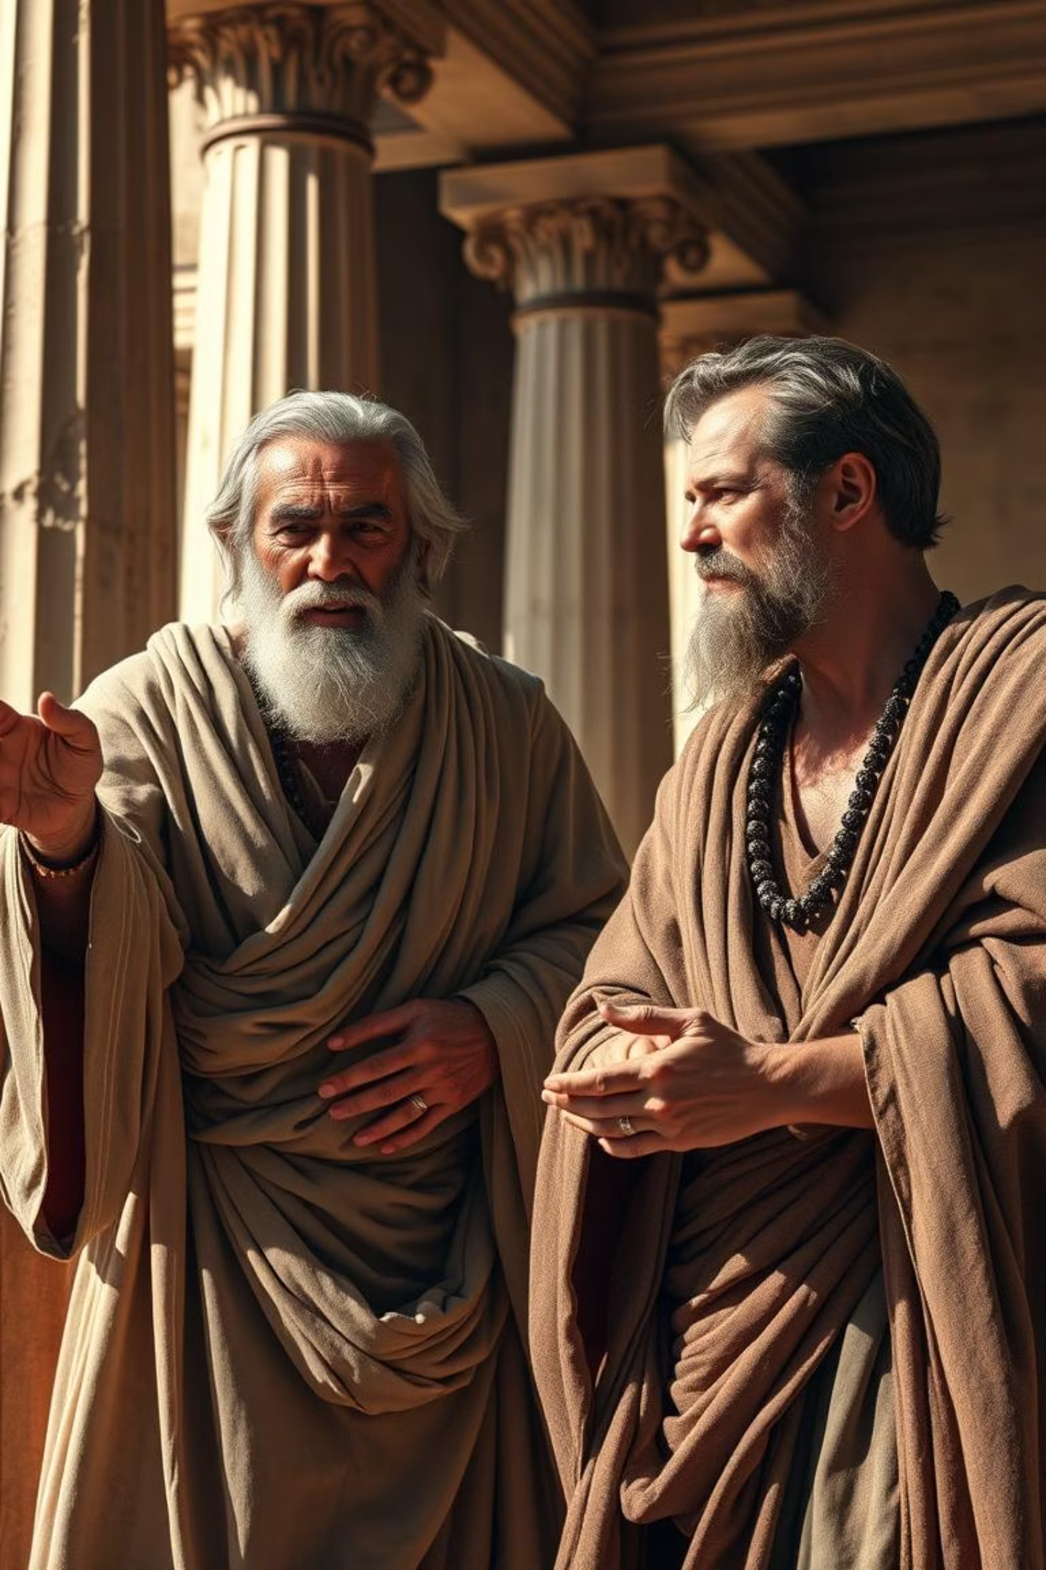
Сократический диалог: путь к истине
1. Задавайте глубокие вопросы
Вместо прямых утверждений, формулируйте вопросы, чтобы стимулировать критическое мышление и глубину обсуждения. Это помогает выявить скрытые предположения и уточнить понимание.
2. Признайте собственное незнание
Демонстрируйте открытость к новым идеям и признавайте, что всегда есть что-то новое, чему можно научиться. Такой подход снижает барьеры и поощряет честный, непредвзятый диалог.
3. Помогайте другим находить ответы
Ваша задача – не дать готовое решение, а направить собеседника к самостоятельному открытию истины через последовательные, наводящие вопросы. Это развивает навыки самостоятельного мышления.
4. Стремитесь к ясности и общему пониманию
Конечная цель – не победа в споре, а формирование четких, универсальных концепций, которые приводят к лучшему пониманию сложных ситуаций и эффективному решению проблем.
Сократический диалог — это мощный инструмент для развития критического мышления, эффективного решения проблем и глубокого межличностного общения. Применяя его в повседневной жизни, вы сможете лучше понимать сложные ситуации, помогать другим раскрывать их потенциал и находить конструктивные решения, основанные на общем понимании.

Slide 4
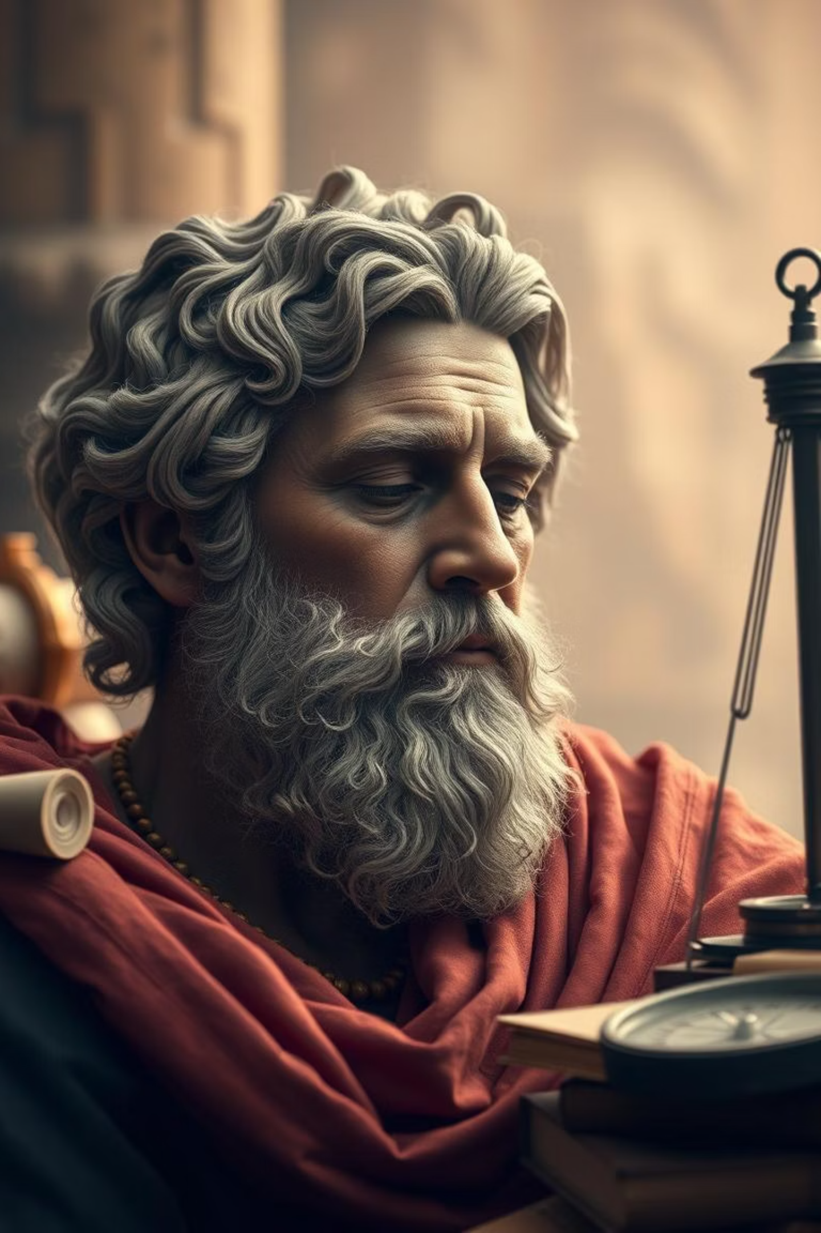
Этический интеллектуализм
Никто не злоумышлен по своей воле
Истинное знание добра исключает зло.
Добродетель = Знание
Мудрость, справедливость, мужество — это знание.
Порок = Невежество
Все дурные поступки проистекают из ошибки разума.
Забота о душе
Главная задача человека — совершенствование души.
Сократ утверждал, что если человек по-настоящему знает, что есть добро, он неизбежно выберет его. Высшая цель человека — не накопление богатств, а забота о своей душе через приобретение истинного знания. Философия для Сократа была практикой самопознания и самосовершенствования.

Slide 5
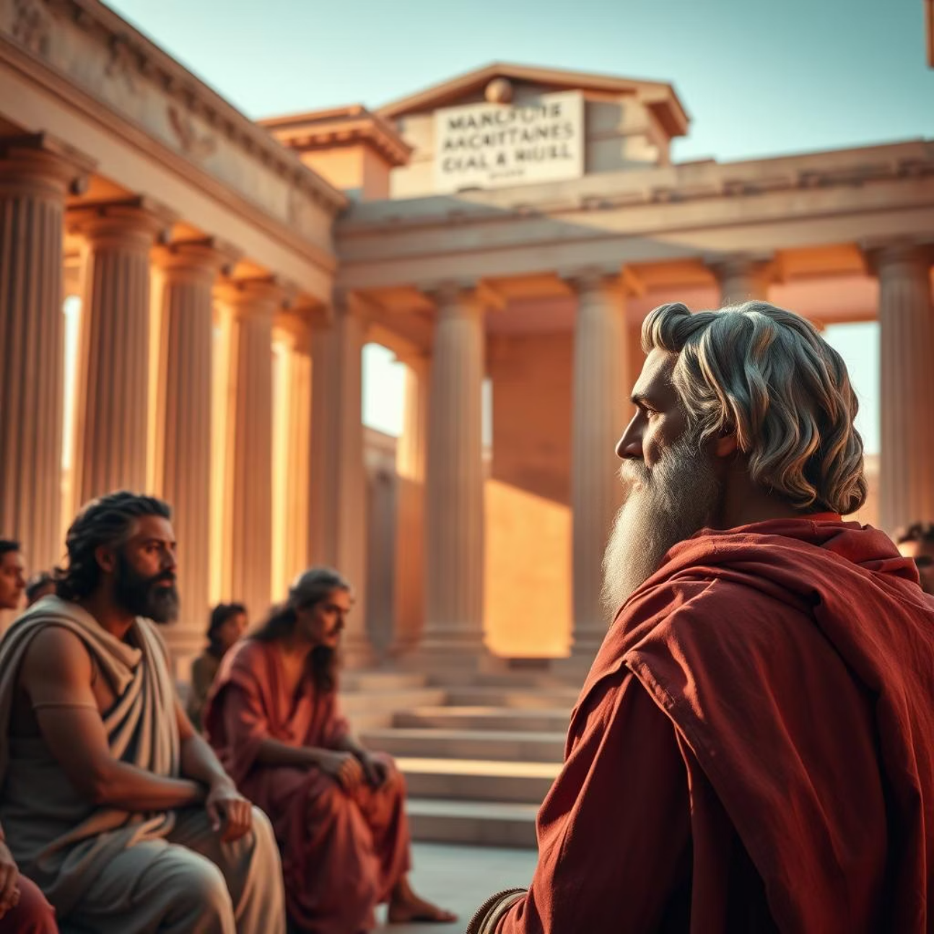
Наследие и влияние Сократа
Основатель классической философской традиции.
Учитель Платона, чьи диалоги сохранили его идеи.
Заложил основы рациональной этики, логики и теории познания.
Его знаменитое «Я знаю, что ничего не знаю» — отправная точка для мудрости.
Вопросы Сократа актуальны до сих пор, заставляя каждого мыслить.
Сократ, не оставивший письменных трудов, оказал колоссальное влияние на европейскую философию. Его идеи, переданные Платоном, сформировали основы западной мысли. Его метод и этические принципы продолжают вдохновлять на поиск истины и самопознание.

